Slide 1
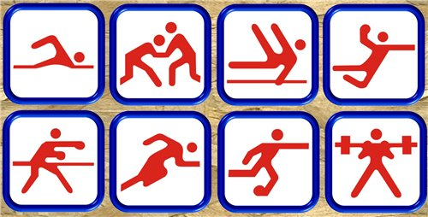
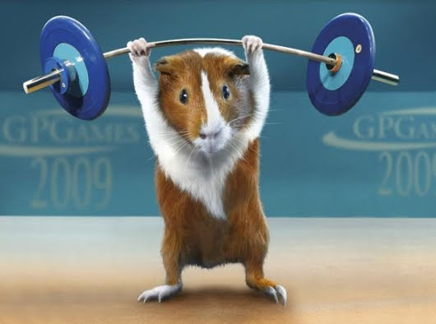
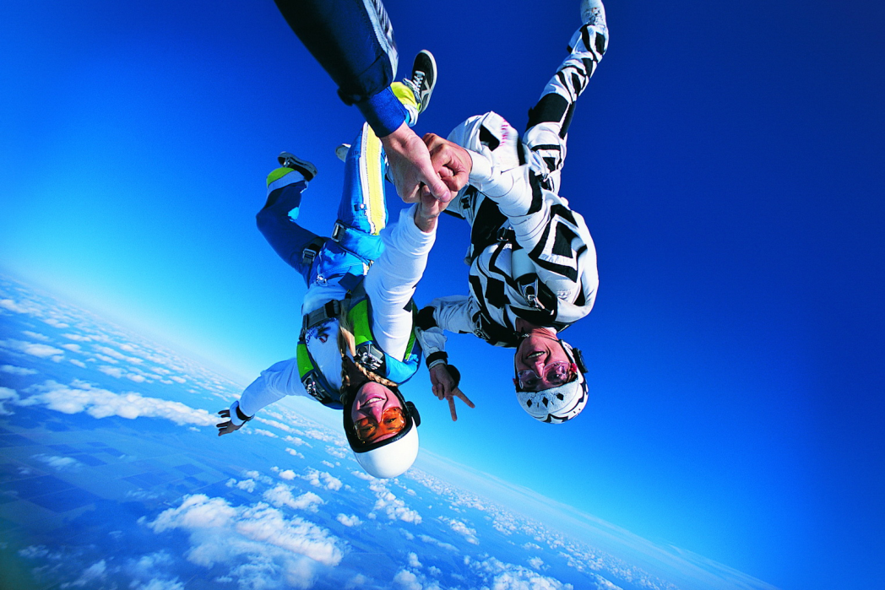
Розвиток фізичної культури та спорту

Slide 2
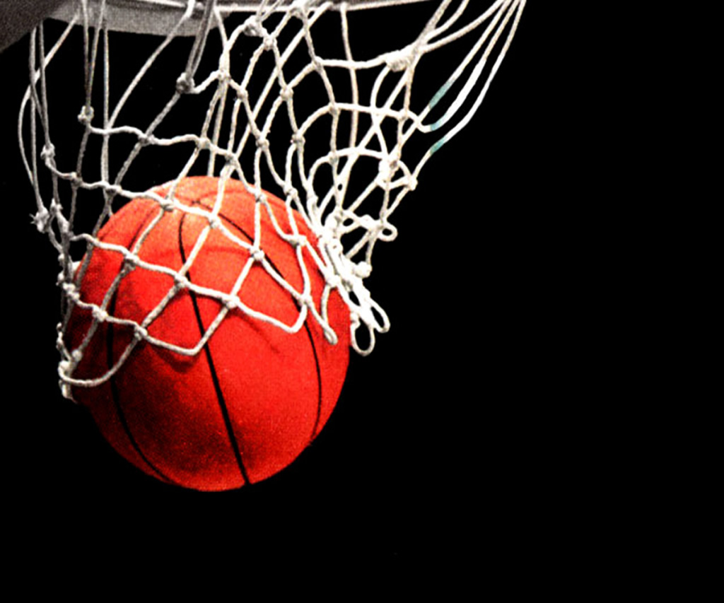
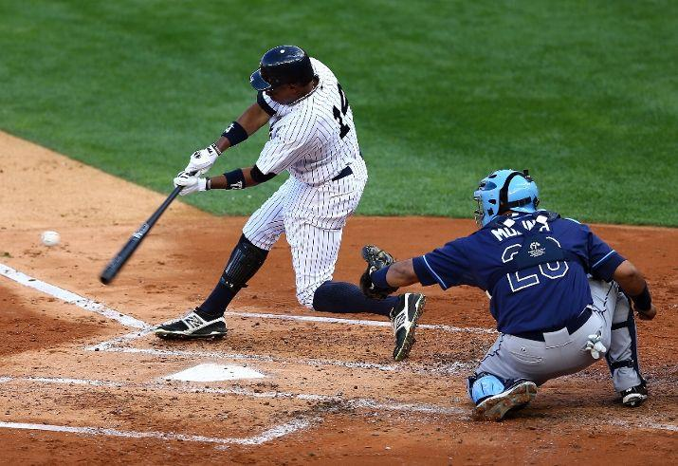
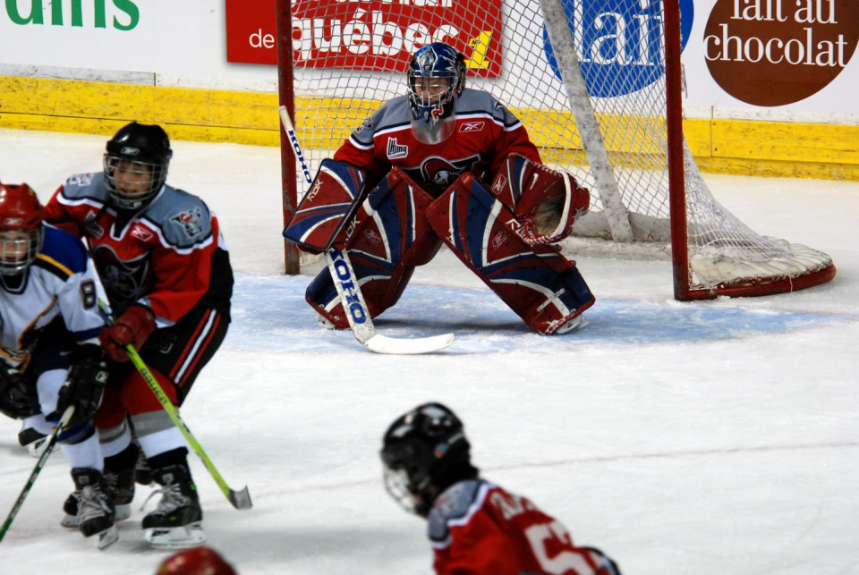
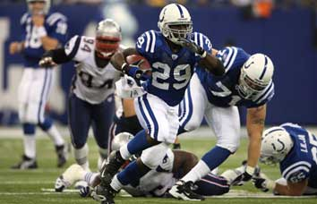
Фізична культура та спорт мають важливе значення в суспільному житті економічно розвинутих країн світу. У США провідними видами спорту є баскетбол, американський футбол, хокей, легка атлетика, бейсбол. У 1946 р. в Сполучених Штатах була створена Національна баскетбольна асоціація, що об’єднує кращі команди країни: «Бостон Селтікс», «Лос-Анджелес Лейкерс», «Чикаго Буллс», «Х’юстон Рокетс» та ін. Американські спортсмени — М. Алі (бокс), М. Джордан, Л. Бьорд (баскетбол), М. Спітц (плавання), Е. Хайден (ковзанярський спорт), Р. Фішер (шахи), К. Льюїс (легка атлетика), Л. Армстронг (велосипедний спорт) зробили великий внесок у розвиток світового спорту.

Slide 3
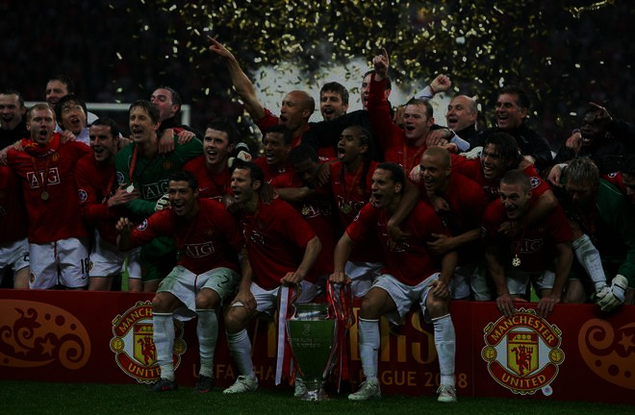
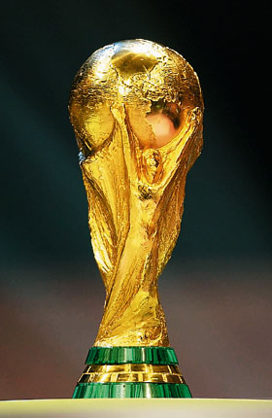
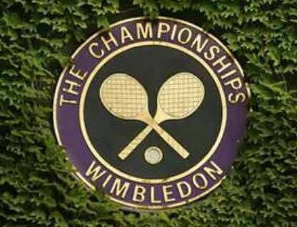
У Великій Британії надзвичайно популярним є футбол. У 1966 р. англійські футболісти стали чемпіонами світу та завоювали Кубок Жуля Ріме. Велику популярність мають у британців легка атлетика, кінний та вітрильний спорт, гольф. Кращі тенісисти світу щороку в червні розігрують у передмісті Лондона призи Вімблдонського турніру, який має понад столітню історію.

Slide 4
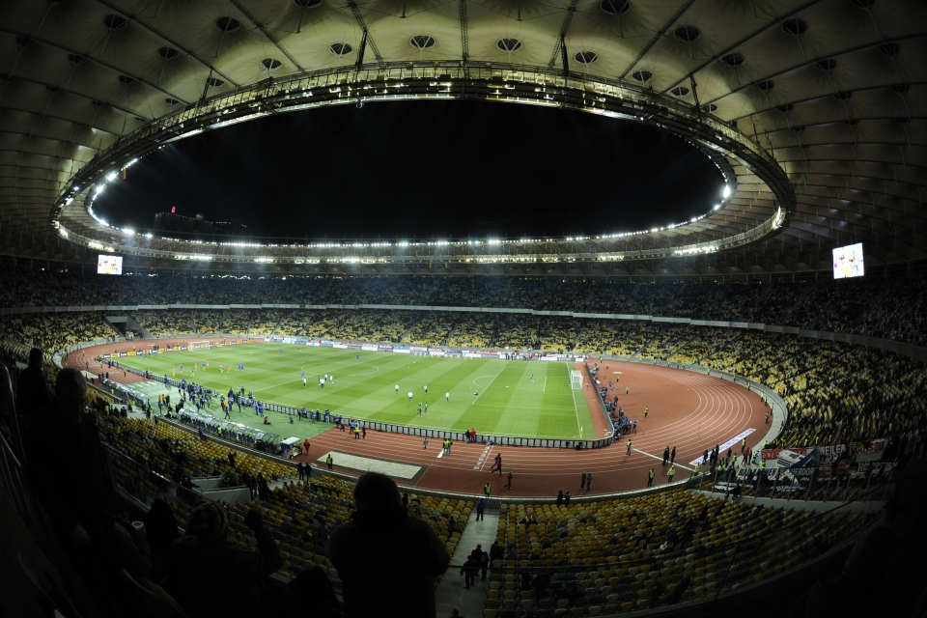

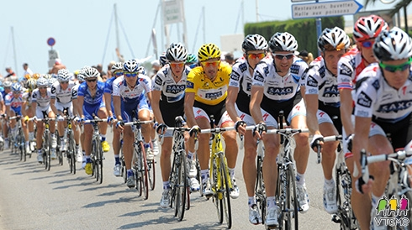
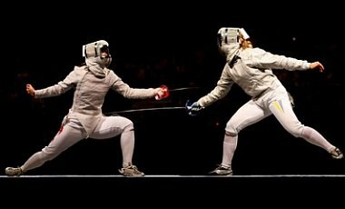
Найпопулярніші види спорту у Франції — футбол, легка атлетика, велосипедний спорт, гірські лижі, фехтування. Іменами Ж. К. Кіллі (гірські лижі), М. Платіні та 3. Зідана (футбол), Л. Флессель (фехтування) пишається кожна французька родина. 1988 рік став тріумфом французьких футболістів, які вперше завоювали звання чемпіонів світу, а у 2000 р. вони стали чемпіонами Європи. Набувають популярності й інші види спорту (баскетбол, волейбол, гандбол).

Slide 5


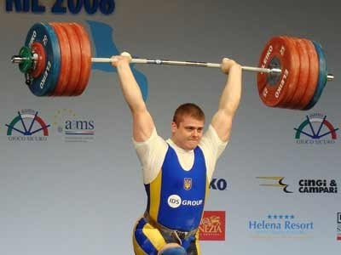
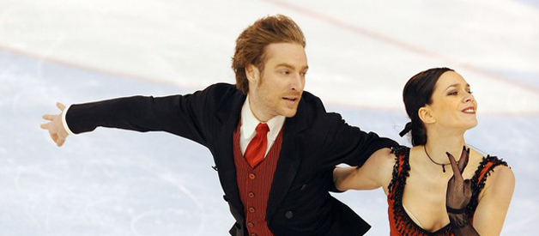
Спортсмени СРСР вийшли на світову спортивну арену наприкінці 1940-х років. У 1952 р. вони вперше взяли участь у літніх Олімпійських іграх, що відбулися в Гельсінкі. Світове визнання здобули: В. Куц, В. Брумель, В. Санєєв (легка атлетика), Ю. Власов (важка атлетика), Л. Яшин (футбол), В. Попенченко (бокс), Г. Вольнов (баскетбол), Л. Скоблікова (ковзанярський спорт), Л. Турищева, О. Корбут (спортивна гімнастика), І. Родніна (фігурне катання).

Slide 6
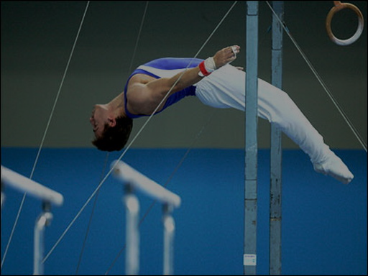
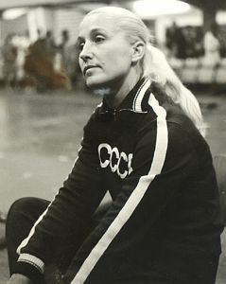
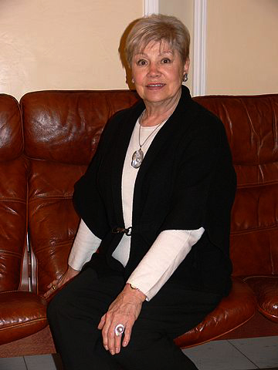
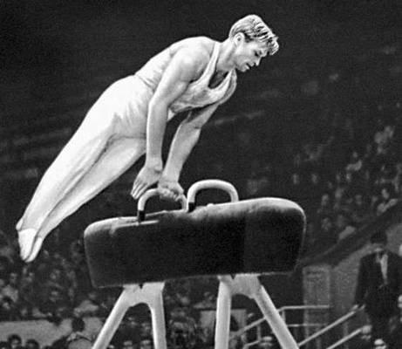
Значний внесок у розвиток фізкультури та спорту в роки існування Радянського Союзу зробили тренери і спортсмени України. Імена Л. Латиніної, П. Астахової, Б. Шахліна (спортивна гімнастика) знає весь спортивний світ. Українці О. Блохін та І. Бєланов вибороли звання кращих футболістів Європи.

Slide 7
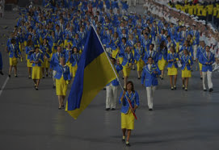
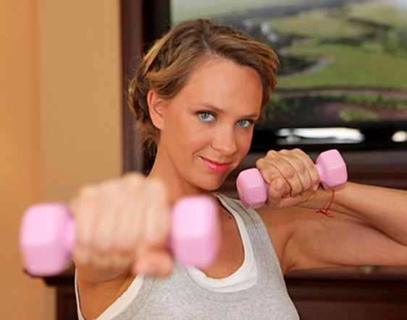
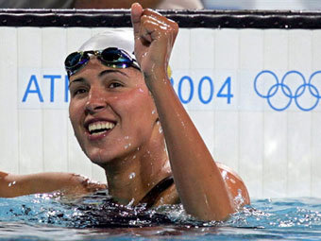
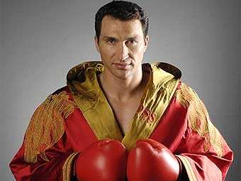
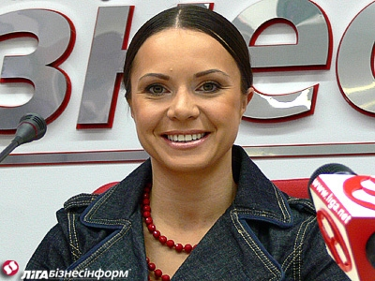
За роки незалежності України видатних спортивних успіхів досягли олімпійські чемпіони В. Кличко (бокс), О. Баюл (фігурне катання), Л. Подкопаєва (спортивна гімнастика), К. Серебрянська (художня гімнастика), Я. Клочкова (плавання) та інші спортсмени.

